Slide 1
Analiza socijalnih mreža
Statistical analysis of 22 public transport networks in Poland
Prvi projektni zadatak iz ASM
Beograd, 21.02.2022.
Marina Vučković 3261/2020

Slide 2
Problem koji se rešava
Pručavane su mreže javnog prevoza za 22 grada Poljske, kroz 2 mrežne toplogije
Distribucija čvorova po stepenu
Analiza dužine puta
Koeficijent klasterizacije
Koeficijent asortativnost
Relaciona centralnost
ETF Beograd::Analiza socijalnih mreža
<number>/12

Slide 3
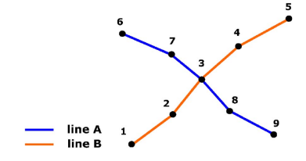
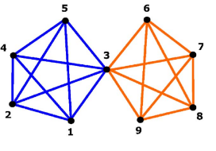
Ideja L i P prostora
L prostor Čvorovi - stanice gradskog prevoza Grane - uzastopne stanice na ruti Stepen čvora - broj smerova kojima može da se kreće od zadatog čvora Rastojanje - ukupan broj stanica na putanji od jednog čvora do drugog | P prostor Čvorovi - takođe stanice gradskog prevoza Grane postoje ako postoji direktan prevoz koji spaja stanice i ako nema potrebe za presedanjem Stepen čvora – ukupan broj stanica koje su dostižne korišćenjem ruta koje su dostupne toj stanici Rastojanje - broj linija koji treba koristiti da bi se stiglo od jedne stanice do druge.
ETF Beograd::Analiza socijalnih mreža
<number>/12

Slide 4



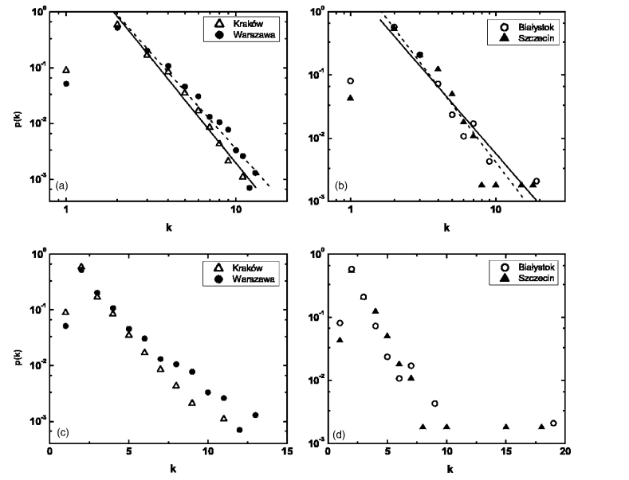
Distribucija čvorova po stepenu u L prostoru
Specifična situacija za čvorove čiji je stepen 1
Ostatak distribucije čvorova po stepenu može biti opisan power law raspodelom
Za mreže posmatranih gradova , a za čak 15 gradova .
ETF Beograd::Analiza socijalnih mreža
<number>/12

Slide 5

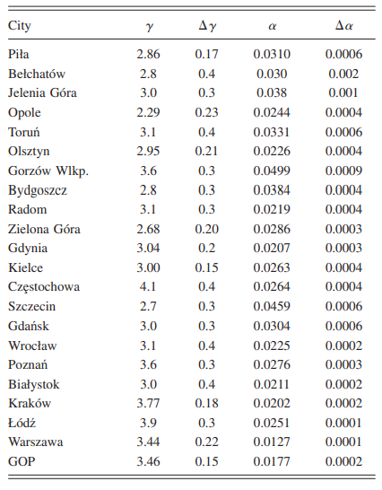
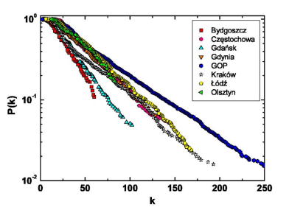
Distribucija čvorova po stepenu u P prostoru
Eksponencijalna karakteristika distribucije , koja se pojavljuje kada se čvorovi dodaju na slučajan način.
Zaključak je da evolucija javnog transporta u P prostoru ima slučajan karakter.
ETF Beograd::Analiza socijalnih mreža
<number>/12

Slide 6
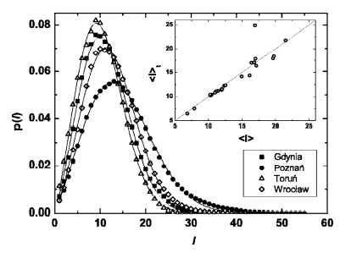
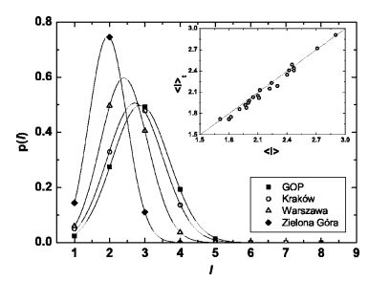
Distribucija dužine puta
L prostor Opseg distanci znatno širi nego u P To je prirodan posledica raličitih topologija | P prostor Prosečna distanca je 3, što znači da obično nema potebe za više od 2 presedanja
Obe topologije imanju male distance između čvorova i visok koeficijent klasterizacije, stoga ispoljavaju fenomem malog sveta
ETF Beograd::Analiza socijalnih mreža
<number>/12

Slide 7
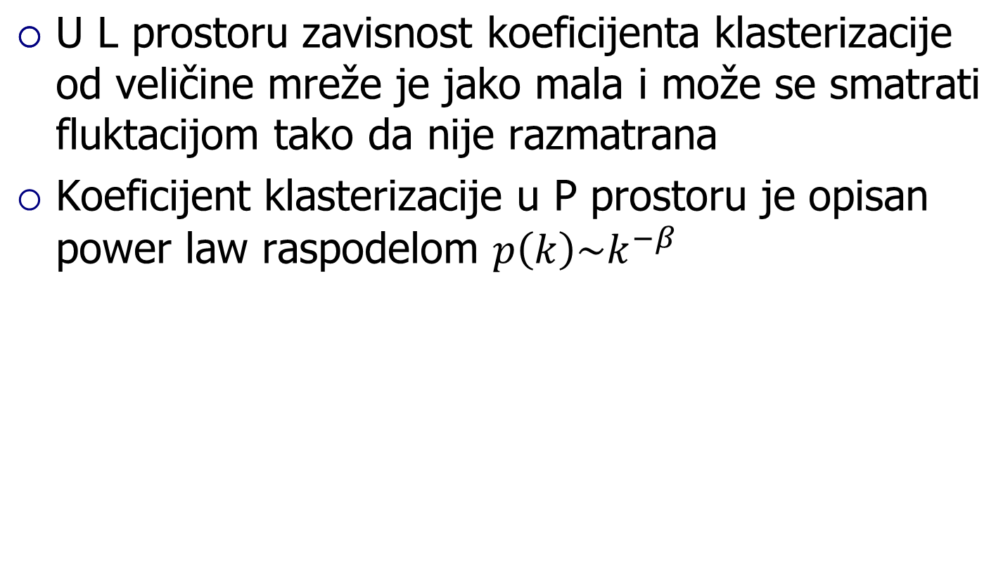
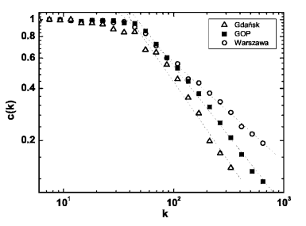
Koeficijent klasterizacije
ETF Beograd::Analiza socijalnih mreža
<number>/12

Slide 8
Koeficijent asortativnosti – L prostor
U L prostoru postoji mali broj čvorova visokog stepena, i oni su uglavnom međusobno povezani
Većina preostalih grana povezuje čvorove stepena 2, jer je čvor stepena 2 najzastuplenjiji čvor u mreži
Posledica toga je da je koeficijent asortativnosti u L prostoru pozitivan i nezavisan od veličine mreže
ETF Beograd::Analiza socijalnih mreža
<number>/12

Slide 9


Koeficijent asortativnosti – P prostor
Male mreže Mali gradovi su opisani mrežnom strukturom zvezde Zato se dobija da je koeficijent asortativnosti Dakle, za male mreže asortativnost je negativna i raste sa porastom veličine mreže i postaje pozitivna za | Velike mreže Postoji veliki broj čvorova sa visokim stepenom čvora (transportni habovi) Ima dosta ruta koje se ukrštaju u više od jedne tačke Zato asortativnost može biti pozitivna Specifično ponašanje za najveću mrežu GOP koja ima negativnu asortativnost Razlog leži u njenoj strukturi, jer je približnija mešavini više gradova nego jednom gradu
ETF Beograd::Analiza socijalnih mreža
<number>/12

Slide 10
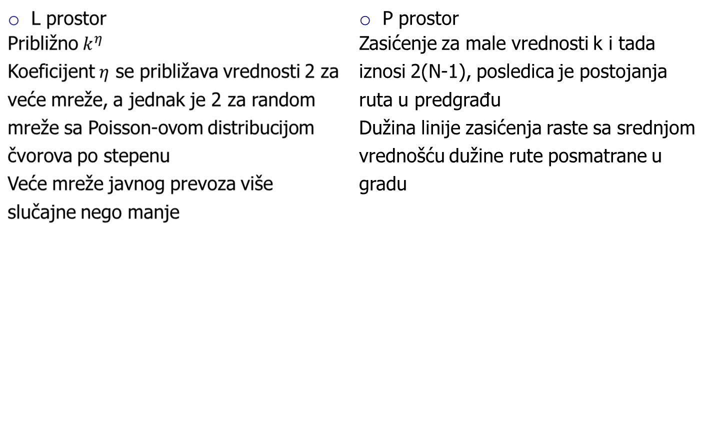
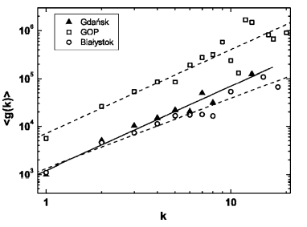
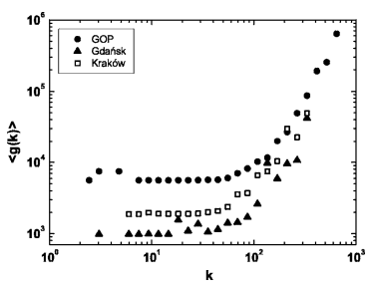
Zavisnost srednje vrednosti relacione centralnosti od stepena čvora
ETF Beograd::Analiza socijalnih mreža
<number>/12

Slide 11
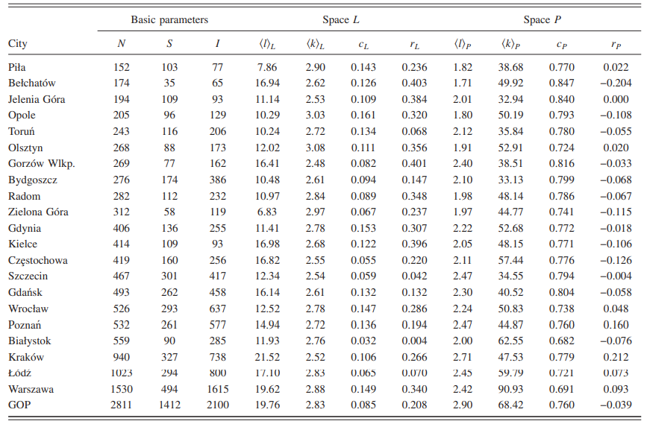
Rezultati posmatranih gradova
ETF Beograd::Analiza socijalnih mreža
<number>/12

Slide 12
Zaključak
U L prostoru je distribucija čvorova po stepeu power law, dok je u P prostoru eksponencijalnog karaktera
Raspodele dužine puta su slične
Obe topologije ispoljavaju fenomen malog sveta
Asortativnost u L prostoru je uvek pozitivna, dok je u P prostoru za male mreže negativna, a za veće postaje pozitivna
ETF Beograd::Analiza socijalnih mreža
<number>/12

Slide 13
Literatura
[1] J. Sienkiewicz, J. Hołyst, Statistical analysis of 22 public transport networks in Poland, 2005.
[2] Analiza socijalnih mreža [Online] https://rti.etf.bg.ac.rs/rti/ms1asm/
ETF Beograd::Analiza socijalnih mreža
<number>/12

